Slide 1

Docker容器技术
大数据中心
农博文

Slide 2
一
Docker Engine
二
Docker compose
三
Docker 网络
四
Kubernetes
五
实战

Slide 3
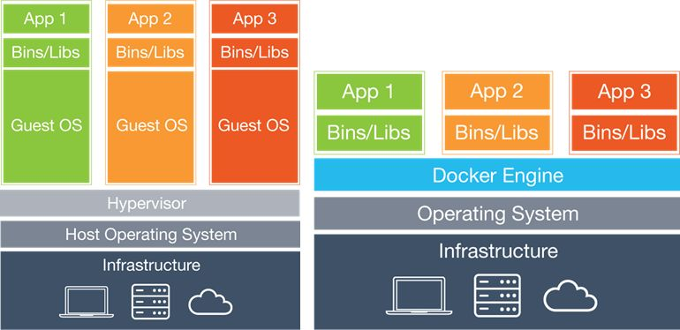
Docker Engine
Notes:
App --- 各种应用，如nginx，Mysql等
Bins/Libs --- 系统里的bin目录和二进制库
Guest OS ---上面装的3个虚拟机,虚拟机上的独立的系统
Hypervisor ---虚拟化核心的一个技术
Host OS ---windows

Slide 4
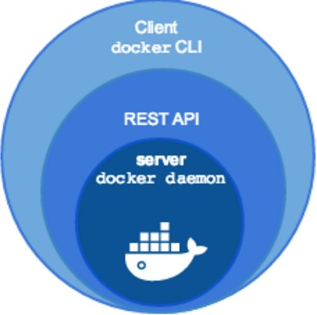



Docker Engine
Docker Engine 由三个部分组成：
Docker Daemon ：
Docker 进程
REST API：
指定了和进程交互的接口
CLI：通过 REST API 和 daemon 通信，诸如：
docker run <image>, docker ps...

Slide 5
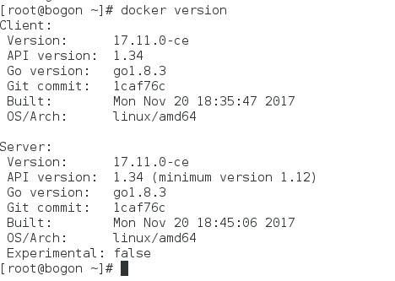

Docker Engine安装
安装Docker Engine有两种方式：yum/apt-get安装 & 脚本安装
（1）yum安装（以cent7.3为例）
#sudo yum update
#yum install docker
#systemctl enable docker
#systemctl start docker
（2）脚本安装（以cent7.3为例）
#curl -sSL https:// get.docker.io | bash
#yum install net-tools
#systemctl enable docker
#systemctl start docker

Slide 6

Docker Engine常用命令
docker run -it <image name/ID>：将镜像在容器中运行；
注释：-d: （后台运行容器，并返回容器ID ）；-i: （以交互模式运行容器，通常与 -t 同时使用）；-t: （为容器分配tty终端，通常与 -i 同时使用）；--name=“nginx-lb”: （为容器指定一个名称）；
docker exec -it <container name/ID> bash：进入已运行的容器中，运行bash等命令；
docker ps：列出所有正在运行的容器；
docker images：列出所有的镜像；
docker rm <container name/ID>：删除容器；
docker rmi <image name/ID>：删除镜像；
docker pull <image name/ID>:获取最新创建镜像到本地；

Slide 7
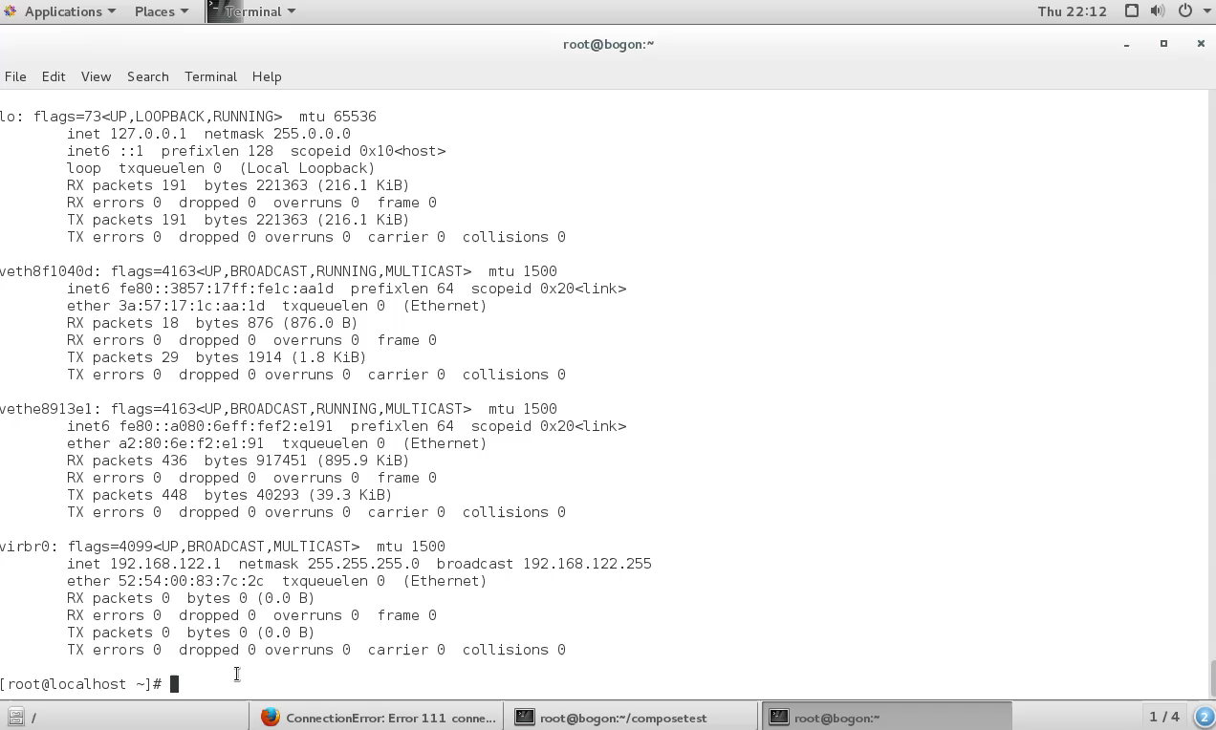
Docker Engine常用命令-示例

Slide 8
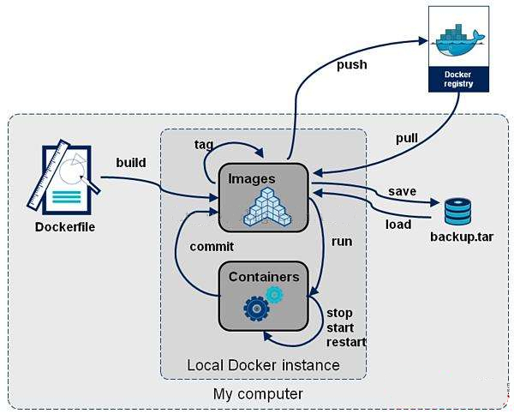

Docker Engine生命周期

Slide 9
一
Docker Engine
二
Docker compose
三
Docker 网络
四
Kubernetes
五
实战

Slide 10
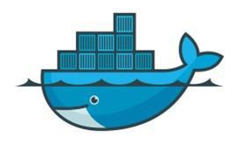
Docker compose 概述
Docker 是一个开源的应用容器引擎，让开发者可以打包他们的应用以及依赖包到一个可移植的容器中，然后发布到任何流行的 Linux 机器上，也可以实现虚拟化。容器是完全使用沙箱机制，相互之间不会有任何接口。Docker平台包括多种产品和工具，主要有以下几种：
Docker Engine
Docker Hub
Docker Machine
Docker Swarm
Docker Compose
Kitmatic
Docker Compose 是 Docker 容器进行编排的工具，定义和运行多容器的应用，可以一条命令启动多个容器。Docker Compose与 Docker Machine、Docker Swarm 并称 Docker 三剑客。Docker Compose的出现解决多个容器部署的问题并提高了多个容器解决方案的可移植性。
Notes:
一个使用Docker容器的应用，通常由多个容器组成。使用Docker Compose，不再需要使用shell脚本来启动容器。在配置文件中，所有的容器通过
<code class="prettyprint">services</code>
来定义，然后使用
<code class="prettyprint">docker-compose</code>
脚本来启动，停止和重启应用，和应用中的服务以及所有依赖服务的容器。

Slide 11
Docker compose 特点
Docker Compose的前身是Fig，它是一个定义及运行多个Docker容器的工具。使用Docker Compose你只需要在一个配置文件中定义多个Docker容器，然后使用一条命令将多个容器启动，Docker Compose会通过解析容器件的依赖关系（link, 网络容器 –net-from或数据容器 –volume-from）按先后顺序启动所定义的容器。Docker compose 的特点有以下几点：
不同应用间的隔离性
Volume数据完整性
Docker Compose
特点
支持个性化定制
快速响应
Notes:
Compose使用项目名称来隔离多个不同的环境，可以在不同的上下文中使用相同的项目名称：比如在开发主机上，同一环境中创建不同的副本；在CI服务器上，将项目名称设置为唯一的编译号来保证不同的编译版本彼此能够独立存在且不受影响；在共享主机或者开发主机上，可以保证拥有相同名称的不同项目彼此间不受干扰。
Compose会保存服务中的所有数据卷，当docker-compose up 命令运行时，会将旧容器中的数据卷加载到新容器中，以此来保证数据卷中数据的完整性。
Compose 会把创建容器的配置信息进行存储，当重启一个没有任何改变的服务时，compose会重用已有容器。以此来保证部署过程异常迅速
Compose文件支持变量。可以针对不同环境和用户，使用变量来定制应用。可以使用extends来扩展一个compose文件，也可以创建多个compose文件

Slide 12
Docker compose 常用命令
一个使用Docker容器的应用，通常由多个容器组成。使用Docker Compose，不再需要使用shell脚本来启动容器。在配置文件中，所有的容器通过services来定义，然后使用docker-compose脚本来启动，停止和重启应用，和应用中的服务以及所有依赖服务的容器。常用的命令列表如下：
命令 | 描述
build | 构建或重建服务
kill | 杀掉容器
logs | 显示容器的输出内容
port | 打印绑定的开放端口
pull | 拉取服务镜像
rm | 删除停止的容器
scale | 设置服务的容器数目
Notes:
在开发环境中，compose命令行工具可以给应用提供相对独立的运行环境，并且可以实现与之交互。compose文件不仅可以用来配置应用服务，还可以用来配置与之相关的各种应用（如：数据库、队列等）。使用compose命令行工具后，当你需要为这些相关的各种应用创建或者启动容器的时候，只需一个命令。
在自动测试环境中，compose为测试类提供了相对独立的测试环境。只要在compose文件中定义了整个环境的配置参数，就可以用简单的命令来创建和销毁测试环境。
：通常情况下，compose主要用于开发和测试流程上。但也可以用compose来部署远程的docker engine。

Slide 13
Docker compose 的作用
Compose是用于定义和运行复杂Docker应用的工具。
你可以在一个文件中定义一个多容器的应用，使用一条命令来启动你的应用，所有相关的操作都会被自动完成。
简单来说可以把Docker compose 看作一个工程，该工程管理了若干个services，每套services也可以管理多个service，即多个容器，从而达到管理复杂Docker的作用。

Slide 14
如何安装Docker compose
Docker compose 的版本
发行版本（稳定版）：1.18.0（2017年12月15日发布）
开发版本 1.19.0
哪些情况需要安装
哪些操作系统需要安装Windows：
Linux：需单独下载安装。
Windows/Mac：无需安装单独安装，因为Docker Compose已包含在Docker软件包中，安装Docker的同时就已安装了Compose工具。
安装前提条件：
本机已安装DockerEngine（包含在Docker软件包中）
本机已安装Python运行环境（通过yum install python安装）
Notes:
在开发环境中，compose命令行工具可以给应用提供相对独立的运行环境，并且可以实现与之交互。compose文件不仅可以用来配置应用服务，还可以用来配置与之相关的各种应用（如：数据库、队列等）。使用compose命令行工具后，当你需要为这些相关的各种应用创建或者启动容器的时候，只需一个命令。
在自动测试环境中，compose为测试类提供了相对独立的测试环境。只要在compose文件中定义了整个环境的配置参数，就可以用简单的命令来创建和销毁测试环境。
：通常情况下，compose主要用于开发和测试流程上。但也可以用compose来部署远程的docker engine。

Slide 15
一
Docker Engine
二
Docker compose
三
Docker 网络
四
Kubernetes
五
实战

Slide 16
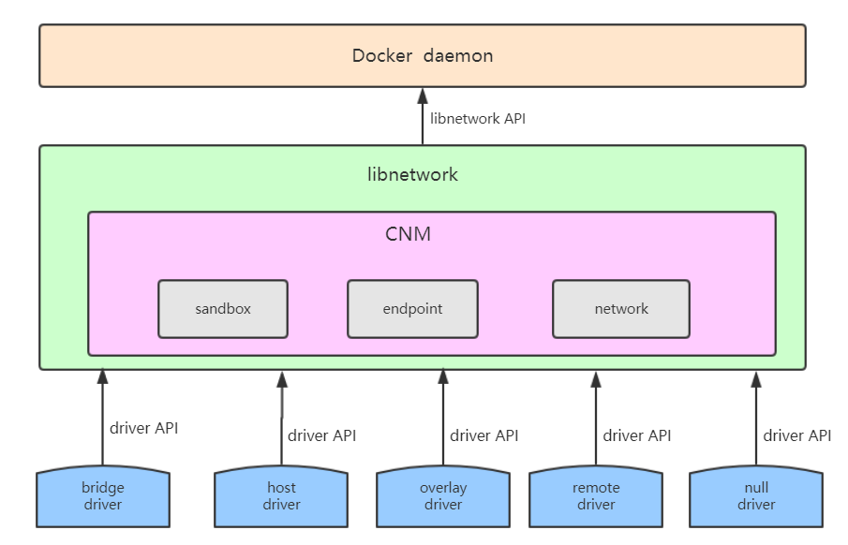
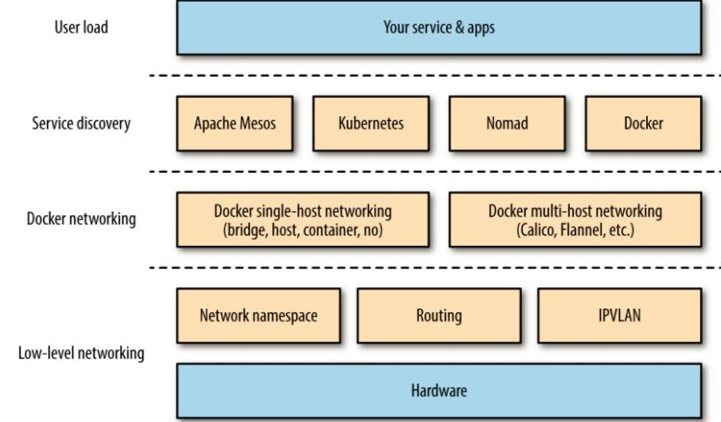
docker网络概况
docker架构中的docker网络
docker网络虚拟化架构

Slide 17
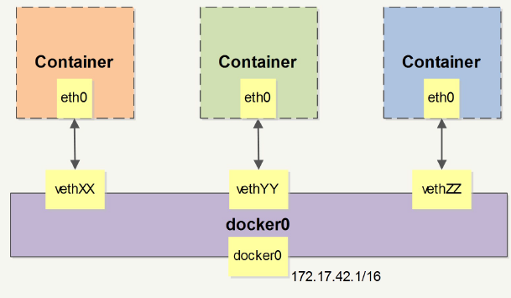
Bridge模式
Bridge模式是应用最多的一种默认网络模式，创建容器时会在容器内创建eth0，容器和Host网络是联通的。eth0实际上是veth pair的一端，另一端连在docker0网桥上，通过Iptables实现容器内访问外部网络。
Bridge模式示意图：

Slide 18
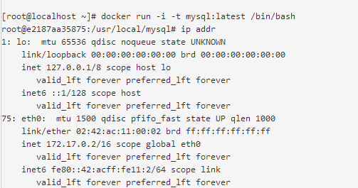
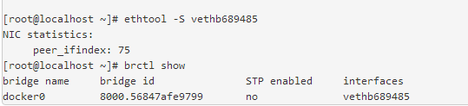
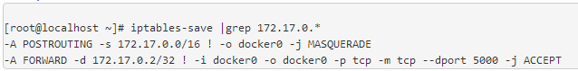
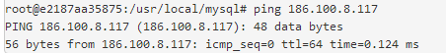
Bridge模式
Bridge演示
1、创建容器
3、 eth0连在docker0网桥上
4、通过Iptables实现容器内访问外部网络
2、容器与Host网络是连通的

Slide 19
端口映射方式
Container1
Container2
默认桥接方式下容器可以对外访问，而外部不能访问到容器。命令行中利用-p、-P选项可以实现NAT端口映射，实现外部访问容器的目的
eth0
eth0
veth*
veth*
Docker 0 Bridge
Host
eth0
参数类型：
-P：随机映射主机49000～49900端口映射给容器
-p hostPort:containerPort：指定容器端口与主机端口映射关系，并绑定到所有interface上
-p ip:hostPort:containerPort：在指定interface上建立容器端口与主机端口映射关系
-p ip::containerPort：主机在指定interface上自动分配端口与容器端口建立映射关系

Slide 20
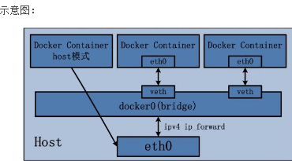
Host模式
Host 模式并没有为容器创建一个隔离的网络环境。而之所以称之为host模式，是因为该模式下的 Docker 容器会和 host 宿主机共享同一个网络 namespace，故 Docker Container可以和宿主机一样，使用宿主机的eth0，实现和外界的通信。换言之，Docker Container的 IP 地址即为宿主机 eth0 的 IP 地址。其特点包括：
这种模式下的容器没有隔离的 network namespace
容器的 IP 地址同 Docker host 的 IP 地址
需要注意容器中服务的端口号不能与 Docker host 上已经使用的端口号相冲突
host 模式能够和其它模式共存

Slide 21
一
Docker Engine
二
Docker compose
三
Docker 网络
四
Kubernetes
五
实战

Slide 22
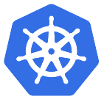
Kubernetes概况
Kubernetes作为docker生态圈中重要一员，是Google多年大规模容器管理技术的开源版本，是实践经验的最佳表现。无论是公有云还是私有云甚至混合云，Kubernetes可以作为一个为任何应用，任何环境的容器管理框架。正因为如此， 受到各大巨头的青睐，随着Kubernetes的不断改进和发展，将成为容器管理领域的领导者。
接下来我们会逐一探索Kubernetes是什么、能做什么以及怎么做

Slide 23
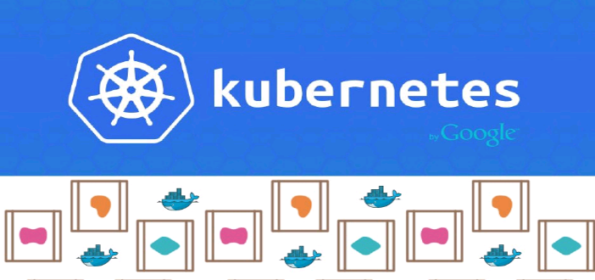
Kubernetes概况
Kubernetes（k8s）是 Google 团队发起并维护的基于 Docker 的开源容器集群管理系统。包括部署，调度和节点集群间扩展，其目的是让用户透过 Kubernetes 集群来进行云端容器集群的管理，而无需用户进行复杂的设置工作.

Slide 24
Kubernetes优点
易学：轻量级，简单，容易理解
便携：支持公有云，私有云，混合云，以及多种云平台
可拓展：模块化，可插拔，支持钩子，可任意组合
自修复：自动重调度，自动重启，自动复制
Kubernetes 能够运行在任何地方！

Slide 25
Kubernetes基本概念
节点（Node）：一个节点是一个运行 Kubernetes 中的主机。
容器组（Pod）：一个 Pod 对应于由若干容器组成的一个容器组，同个组内的容器共享一个存储卷(volume)。
Replication Controllers：主要负责指定数量的 pod 在同一时间一起运行。
服务（services）：一个 Kubernetes 服务是容器组逻辑的高级抽象，同时也对外提供访问容器组的策略。
卷（volumes）：一个卷就是一个目录，容器对其有访问权限。
标签（labels）：标签是用来连接一组对象的，比如容器组。标签可以被用来组织和选择子对象。
接口权限（accessing_the_api）：端口，IP 地址和代理的防火墙规则。
命令行操作（cli）：kubectl命令。

Slide 26
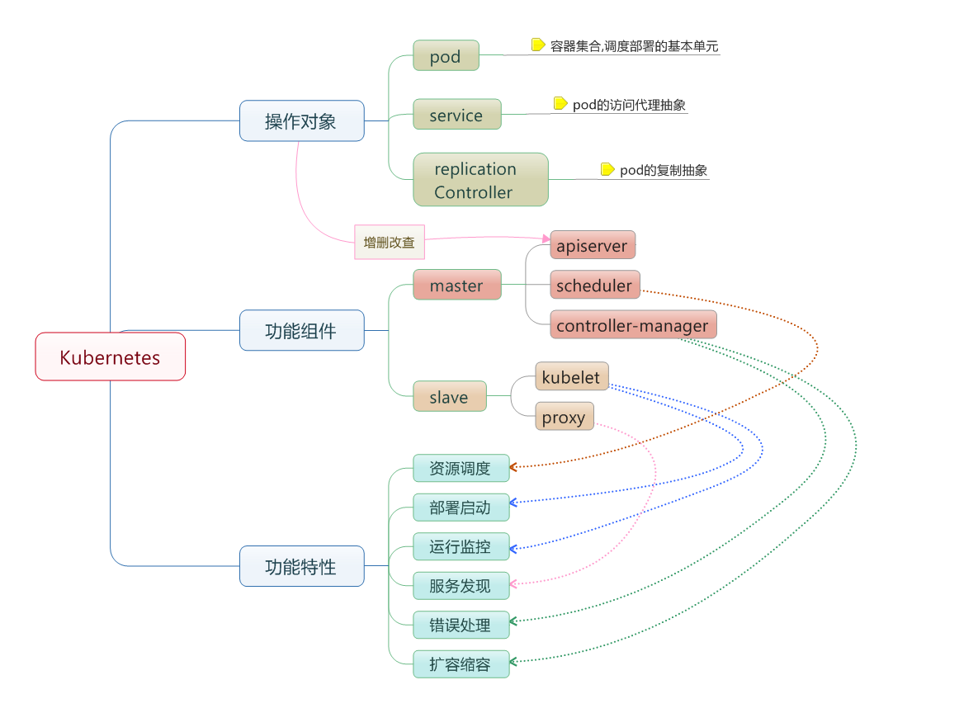
Kubernetes基本概念

Slide 27
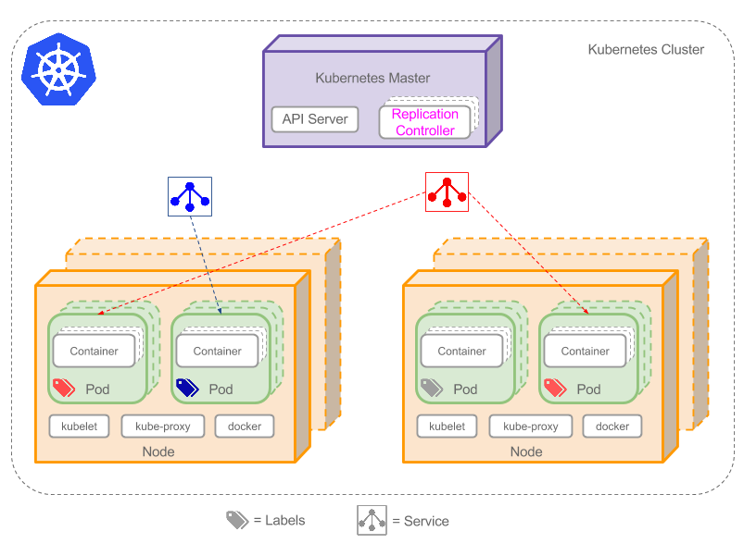
Kubernetes集群架构图
容器（Container ）
容器组（Pod）
节点（Node）
标签（labels）

Slide 28
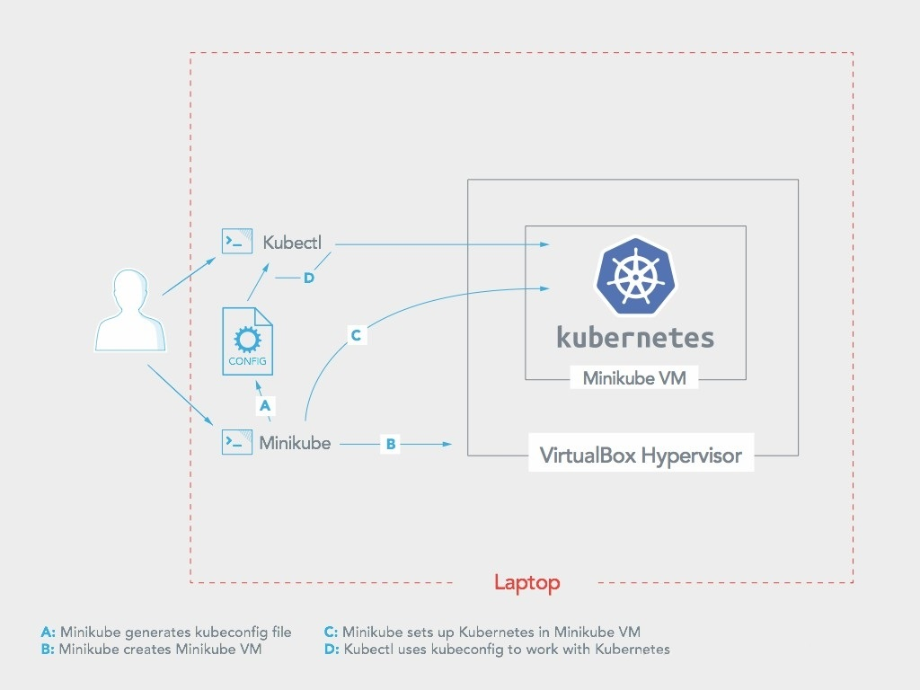
Minikube - Kubernetes本地实验环境
Minikube利用本地虚拟机环境部署Kubernetes，其基本架构如图所示

Slide 29
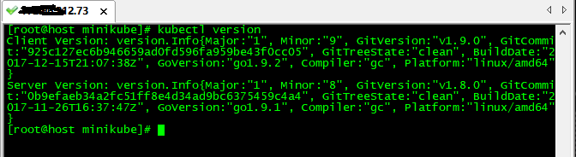
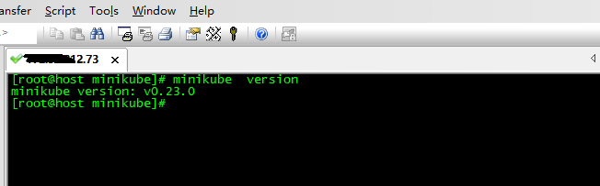
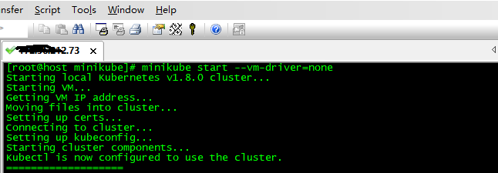
Minikube - Kubernetes本地实验环境
Minikube环境搭建过程
1.安装 kubectl
2.安装VirtualBox 或 KVM
3. 配置minikube
4.使用minikube运行虚拟kubernetes集群

Slide 30
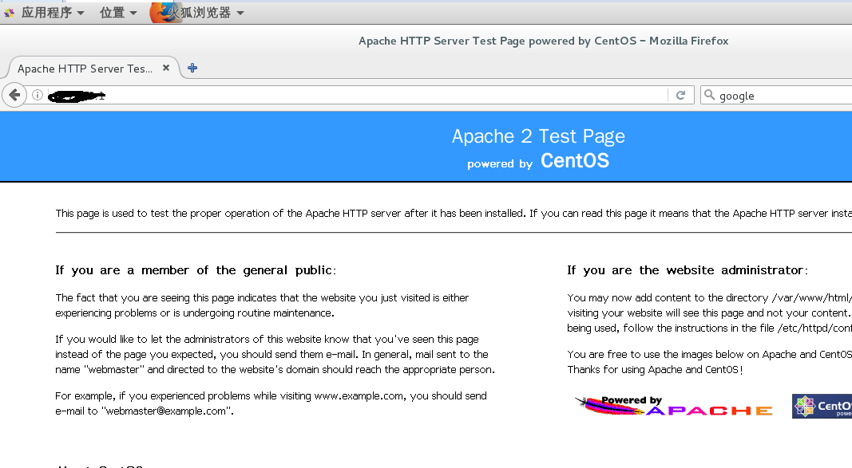
Minikube - Kubernetes本地实验环境

Slide 31
一
Docker Engine
二
Docker compose
三
Docker 网络
四
Kubernetes
五
实战

Slide 32
谢谢！

